Slide 1











Hoạt động trải nghiệm

Slide 2
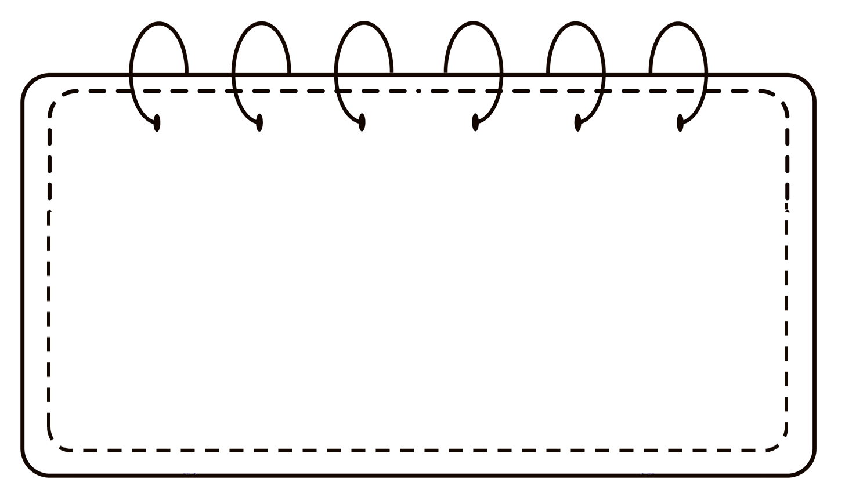


- Biết được cách sắp xếp thời gian biểu khoa học và hợp lí.
- Học sinh xây dựng thời gian biểu để đảm bảo nề nếp sinh hoạt.

Slide 3





Slide 4


Trò chơi:
Người quản trò sẽ tung bóng và nói ra một giờ cụ thể, các bạn học sinh sẽ nói việc làm của mình tương ứng với giờ được nêu.
Cách chơi:

Slide 5

Đánh răng, rửa mặt ạ!
6 giờ sáng hằng ngày!
7 giờ sáng ngày thứ Bảy!
Vẫn đang ngủ ạ!

Slide 6


Slide 7


Chia sẻ với bạn về việc em thường làm trong một ngày
- Vẽ hoặc viết ra giấy những việc em thường làm trong một ngày và thời gian em thực hiện những việc đó.

Slide 8
Phân loại các công việc theo nhóm
Học tập
Làm việc nhà
Sinh hoạt cá nhân
Giải trí và hoạt động theo sở thích

Slide 9
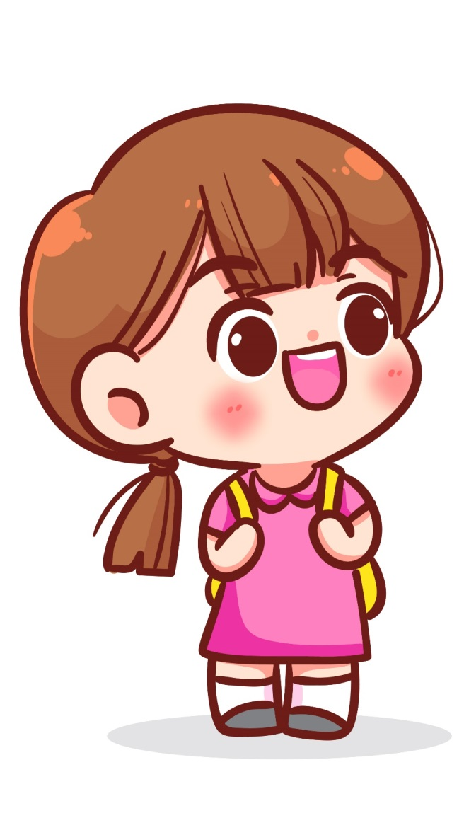
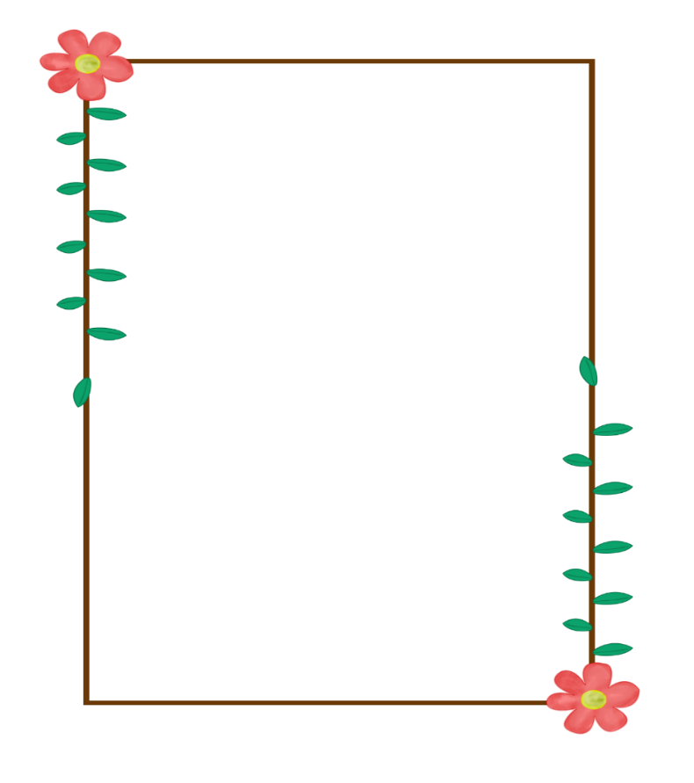
Học tập
Việc nhà
- Đi học.
- Làm bài tập về nhà.
- Chuẩn bị bài mới
- Quét nhà.
- Rửa bát.
- Tưới cây

Slide 10
Sinh hoạt cá nhân
Giải trí và sở thích riêng
- Gội đầu.
- Tắm rửa.
- Vệ sinh cá nhân.
- Đọc truyện.
- Chơi cầu lông.

Slide 11
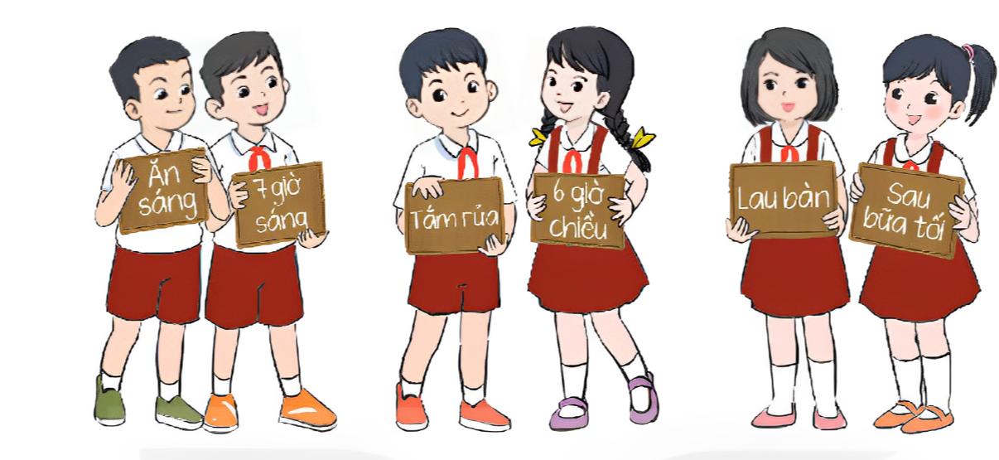
Chia sẻ, so sánh công việc hằng ngày của em với bạn

Slide 12
Thời gian trong ngày của mỗi người có giới hạn nên việc lựa chọn làm những việc gì trong một ngày là rất quan trọng, cần xác định nhóm việc nào cần ưu tiên, nhóm việc nào có thể rút gọn.

Slide 13


Slide 14


Slide 15

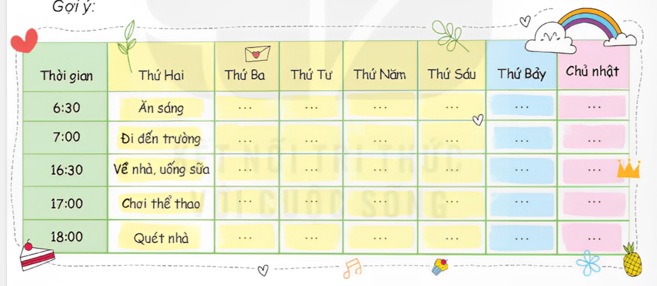
Xây dựng thời gian biểu cá nhân
- Lập thời gian biểu cá nhân.
Gợi ý:

Slide 16


Hãy cùng chia sẻ thời gian biểu của em với các bạn.

Slide 17

Cùng người thân hoàn thiện thời gian biểu của em.
Thực hiện và điều chỉnh công việc theo thời gian biểu sao cho phù hợp

Slide 18
- Biết được cách sắp xếp thời gian biểu khoa học và hợp lí.
- Học sinh xây dựng thời gian biểu để đảm bảo nề nếp sinh hoạt.

Slide 19

Hoạt động trải nghiệm

